Slide 1
1ο μάθημα- Εισαγωγικό- Ευρωπαϊκά Πολιτικά Συστήματα. 4.11.2024
Δρ. Παναγιώτης ΠΑΣΧΑΛΙΔΗΣ
Τμήμα Πολιτικής Επιστήμης
Κομοτηνή, Δημοκρίτειο Πανεπιστήμιο Θράκης
Email: panagiotispaschalidis314@gmail.com
Τηλέφωνο Επικοινωνίας: 6981005323
Notes:
1

Slide 2
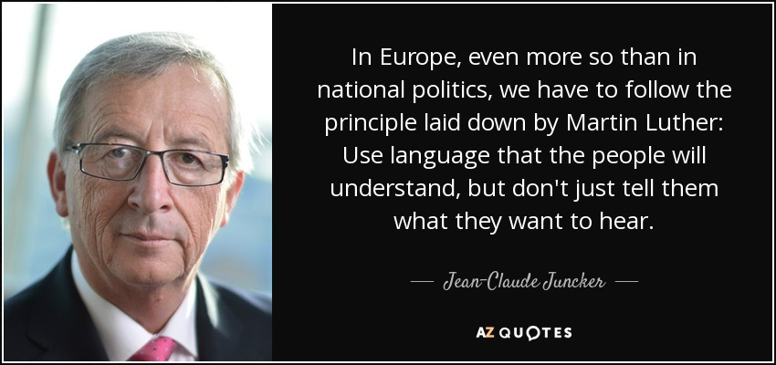
1. Εισαγωγικό μάθημα- Ευρωπαϊκά Πολιτικά Συστήματα
Βασικές διαπιστώσεις…
Μια οπτική για τα πολιτικά συστήματα στην Ευρώπη, την Ε.Ε. και τις επιμέρους χώρες από την πλευρά της πολιτικής/ διακυβέρνησης
Notes:
2

Slide 3
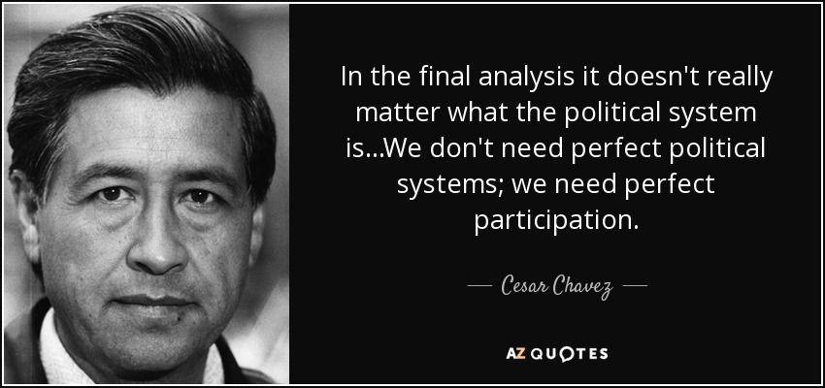
1. Εισαγωγικό μάθημα- Ευρωπαϊκά Πολιτικά Συστήματα
Βασικές διαπιστώσεις…
Μια οπτική για τα πολιτικά συστήματα από την πλευρά των κοινωνικών κινημάτων
Notes:
3

Slide 4
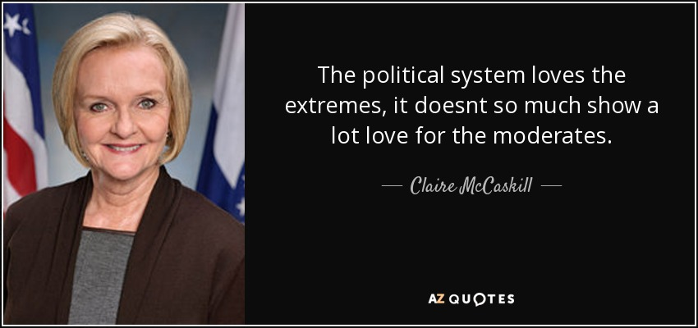
1. Εισαγωγικό μάθημα- Ευρωπαϊκά Πολιτικά Συστήματα
Βασικές διαπιστώσεις…
Μια οπτική για τα πολιτικά συστήματα από την πλευρά των πολιτικών
Notes:
4

Slide 5
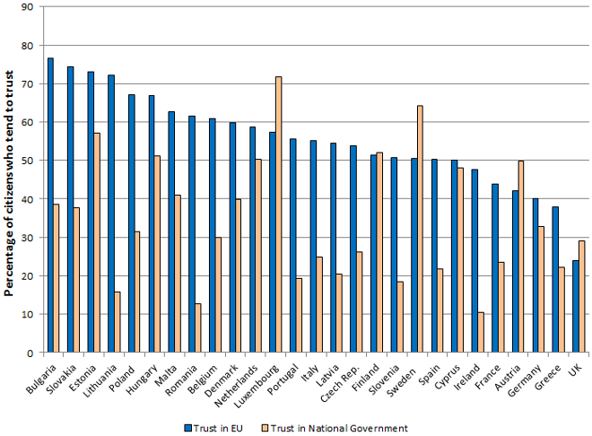
1. Εισαγωγικό μάθημα- Ευρωπαϊκά Πολιτικά Συστήματα
Βασικές διαπιστώσεις…
Ο βαθμός εμπιστοσύνης στην Ε.Ε. και τις εθνικές κυβερνήσεις ανα χώρα (2010)
πηγή,
Ευρωβαρόμετρο
Notes:
5

Slide 6
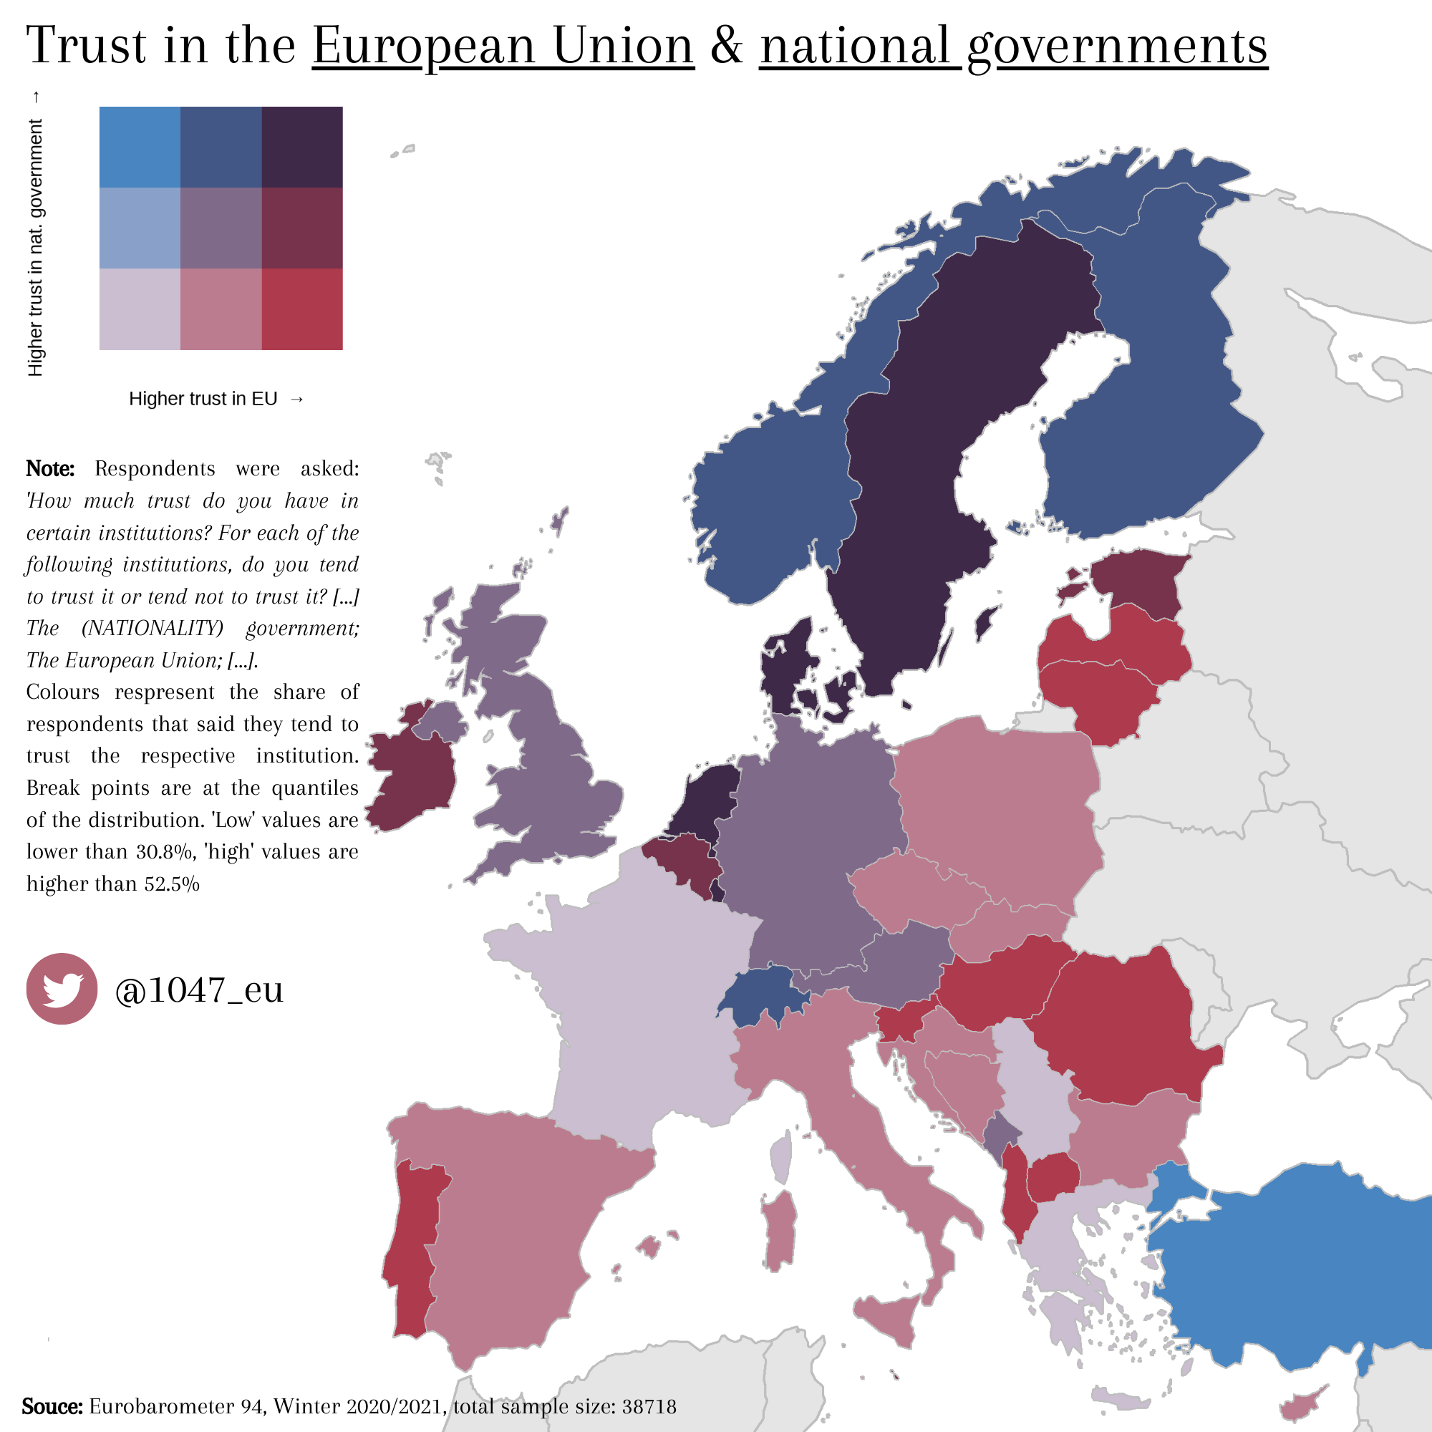
1. Εισαγωγικό μάθημα- Ευρωπαϊκά Πολιτικά Συστήματα
Βασικές διαπιστώσεις…
Ο βαθμός εμπιστοσύνης στην Ε.Ε. και τις εθνικές κυβερνήσεις ανα χώρα (2020)
πηγή,
Ευρωβαρόμετρο
Notes:
6

Slide 7
1. Εισαγωγικό μάθημα- Ευρωπαϊκά Πολιτικά Συστήματα
Βασικές έννοιες και εργαλεία του μαθήματος
Πολιτικό σύστημα
(άσκηση πολιτικής εξουσίας, θεσμοί διακυβέρνησης, κοινωνία πολιτών/ ομάδες συμφερόντων, οικονομικό αντίκτυπο, διαρκής ανατροφοδότηση και
αιτήματα)
Ευρώπη
(Ε.Ε. των 27 κρατών μελών που διευρύνεται, Ευρώπη ως περιοχή/ περιοχές με διακριτή ιστορία και πολιτισμό, η Ευρώπη και οι σχέσεις της με τον υπόλοιπο κόσμο)
Συγκριτική πολιτική
(πεδίο των πολιτικών επιστημών που έχει ως στόχο την κατανόηση των διαφορετικών δομών μεταξύ των χωρών αλλά και την ανάδειξη ομοιοτήτων και διαφορών)
Notes:
7

Slide 8
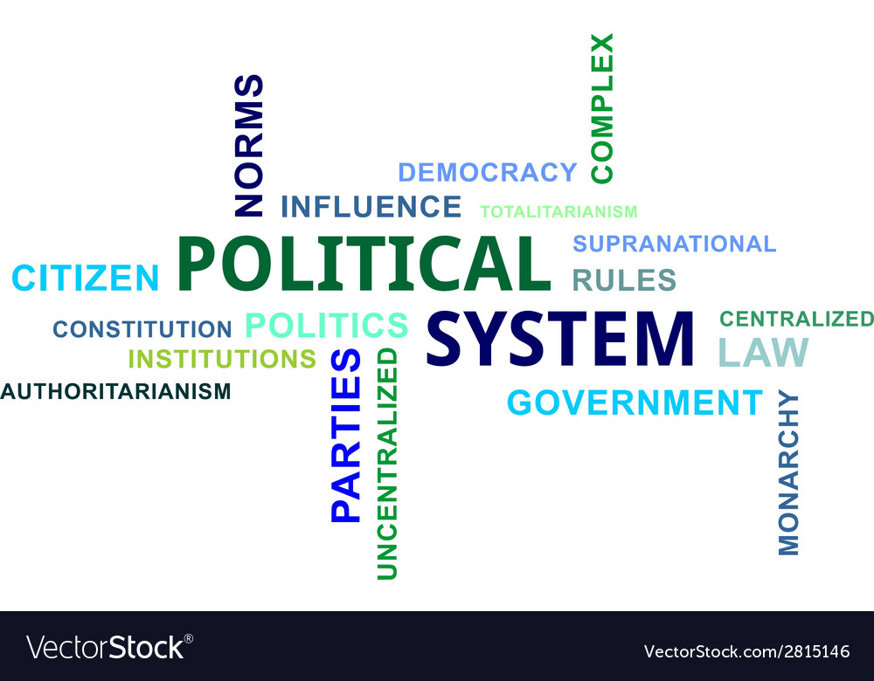
1. Εισαγωγικό μάθημα- Ευρωπαϊκά Πολιτικά Συστήματα
Βασικές έννοιες και εργαλεία του μαθήματος
Μπορεί η συσχέτιση μεταξύ των εννοιών πολιτικό σύστημα και Ευρώπη να φαίνεται αυτονόητη όμως είναι απαραίτητες αρκετές διασαφήσεις…
Notes:
8

Slide 9
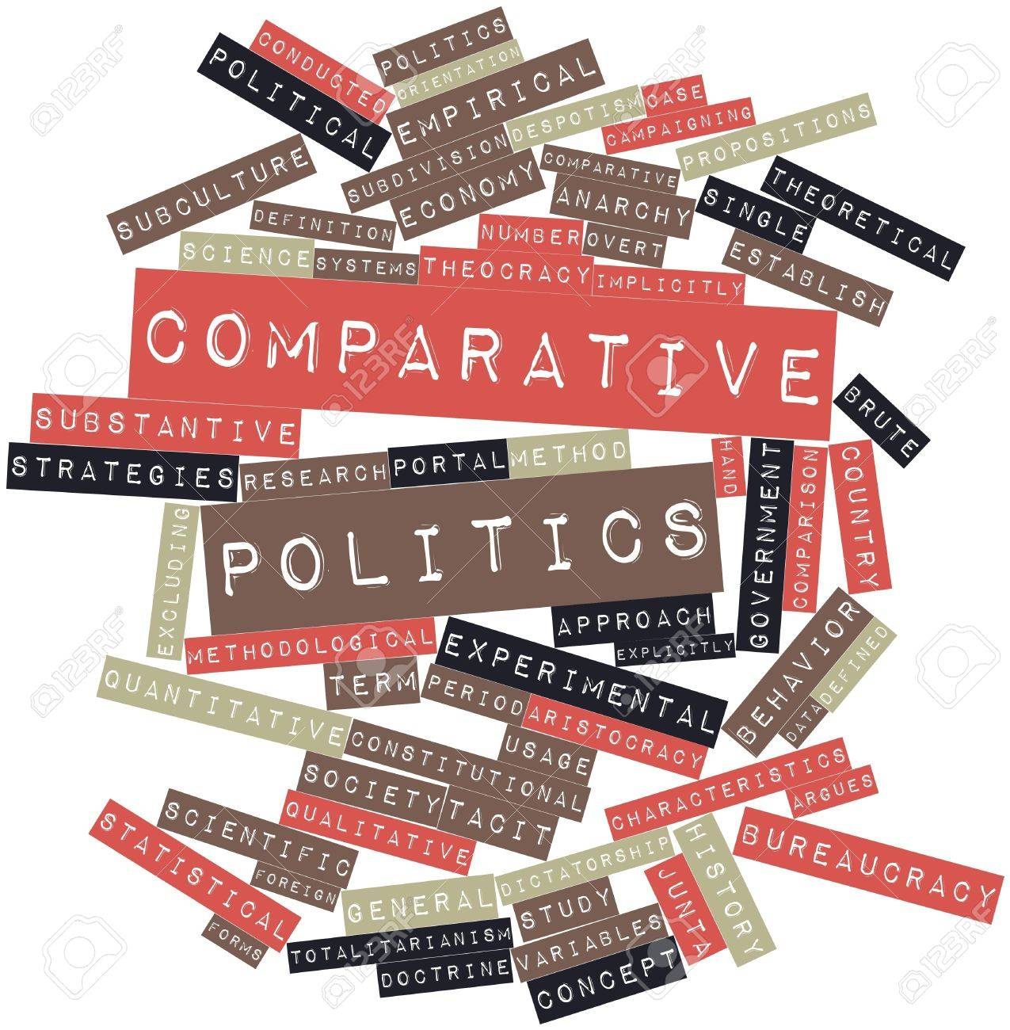
1. Εισαγωγικό μάθημα- Ευρωπαϊκά Πολιτικά Συστήματα
Βασικές έννοιες και εργαλεία του μαθήματος
Μπορεί η συσχέτιση μεταξύ των εννοιών πολιτικό σύστημα και Ευρώπη να φαίνεται αυτονόητη όμως είναι απαραίτητες αρκετές διασαφήσεις…
Notes:
9

Slide 10
1. Εισαγωγικό μάθημα- Ευρωπαϊκά Πολιτικά Συστήματα
Βασικές έννοιες και εργαλεία του μαθήματος
Είναι αναγκαίες οι εξής διασαφήσεις:
Συγκριτική πολιτική
Ερευνά την πολιτική κατάσταση σε όλο τον κόσμο (λειτουργία κυβέρνηση, αλληλεπίδραση με κοινωνίες, πολίτες)
Ερευνά τη δομή και λειτουργία της κυβέρνησης σε κάθε μορφή πολιτεύματος (δημοκρατία, αυταρχικό καθεστώς) αλλά και γεωγραφική έκταση (μια χώρα/ προφίλ, μελέτη περιπτώσεων, σύγκριση περιοχών)
Ερευνά επίσης τη διάδραση της κυβέρνησης με την κοινωνία υπό το πρίσμα των πολιτικών (οικονομία, κοινωνική πολιτική, εκπαίδευση, υγεία, άμυνα…)
Notes:
10

Slide 11
1. Εισαγωγικό μάθημα- Ευρωπαϊκά Πολιτικά Συστήματα
Βασικές έννοιες και εργαλεία του μαθήματος
Είναι αναγκαίες οι εξής διασαφήσεις:
Συγκριτική πολιτική
Ερευνά τη συμπεριφορά των παραγόντων της πολιτικής αλλά και των πολιτών (συμμετοχή σε εκλογές, κόμματα, ομάδες συμφερόντων, ιδεολογικός προσανατολισμός)
Ερευνά τις βαθύτερες αξίες και τις αντιλήψεις που καθορίζουν αυτή τη συμπεριφορά με βάση την κομβική έννοια της ‘πολιτικής κουλτούρας’
Μια σημαντική διάκριση μεταξύ
Συγκριτικής πολιτικής (ενδιαφέρον για την εσωτερική κατάσταση σε μια χώρα)
Διεθνούς πολιτικής (σχέσεις μεταξύ χωρών, εξωτερική πολιτική)
Notes:
11

Slide 12
1. Εισαγωγικό μάθημα- Ευρωπαϊκά Πολιτικά Συστήματα
Βασικές έννοιες και εργαλεία του μαθήματος
Είναι αναγκαίες οι εξής διασαφήσεις:
Συγκριτική πολιτική
Σημεία που χρειάζονται προσοχή όταν συγκρίνουμε:
Υποτίμηση των τοπικών/ εθνικών ιδιαιτεροτήτων (π.χ. η σημασία των εννοιών Αριστερά, Δεξιά ή Κέντρο ή Φιλελευθερισμός μπορεί να διαφέρει σχετικά από περίπτωση σε περίπτωση)
Ομαδοποίηση μονάδων ανάλυσης χωρίς αυστηρά κριτήρια (π.χ. εθνικιστικά/ακροδεξιά/ συντηρητικά κόμματα)
Χρήση απλουστευτικών, δυαδικών διαχωρισμών (π.χ. δημοκρατία/ αυταρχισμός- πιο χρήσιμη η συμπερίληψη και υβριδικών μορφών όπως ημι- δημοκρατία)
Εννοιολογική χαλαρότητα (π.χ. όταν μια κρίσιμη έννοια δε στηρίζεται από ποσοτικά/ εμπειρικά δεδομένα- ελευθερία των ΜΜΕ, παγκοσμιοποίηση)
Notes:
12

Slide 13
1. Εισαγωγικό μάθημα- Ευρωπαϊκά Πολιτικά Συστήματα
Βασικές έννοιες και εργαλεία του μαθήματος
Συγκριτική πολιτική
Μερικές σπουδαίες μελέτες στη βιβλιογραφία
‘’Ηγεμών’’, Μακιαβέλι
‘’Η Δημοκρατία στην Αμερική”, Ντε Τοκβίλ
“Φαντασιακές Κοινότητες”, Μπένεντικτ Άντερσον
“Έθνη και εθνικισμός”, Ερνεστ Γκέλνερ
“Coercion, capital and European States, Charles Tilly
“Making democracy work; Civic traditions in Modern Italy”, Robert Putnam et al.
“The logic of violence in Civil Wars”, Stathis Kalyvas
“Political Order in changing societies”, Samuel Huntington
Notes:
13

Slide 14
1. Εισαγωγικό μάθημα- Ευρωπαϊκά Πολιτικά Συστήματα
Βασικές έννοιες και εργαλεία του μαθήματος
Είναι αναγκαίες οι εξής διασαφήσεις:
2) Πολιτικό σύστημα
Είναι η άσκηση της εξουσίας με βάση ένα σύνολο διαδικασιών και θεσμών στα πλαίσια του πολιτεύματος. Σε ένα κυβερνοκεντρικό ή πρωθυπουργοκεντρικό σύστημα, μια πλειοψηφία μπορεί να ασκήσει άνετα τη διακυβέρνηση υπό την καθοδήγηση του πρωθυπουργού. Σε ένα προεδρικό σύστημα, η κυβέρνηση βρίσκεται υπό την αιγίδα του εκλεγμένου από τους πολίτες προέδρου.
Είναι σημαντικό να διακρίνουμε το πολιτικό σύστημα από το πολίτευμα.
Το πολίτευμα αναφέρεται στους συνταγματικούς κανόνες που καθορίζουν τη λειτουργία των θεσμών και τη σχέση των εξουσιών. Οι διαφορετικοί τύποι πολιτεύματος αναφέρονται στη λογοδοσία των εξουσιών. Π.χ. στην κοινοβουλευτική δημοκρατία, η κυβέρνηση εξαρτάται μόνο από το κοινοβούλιο, στην προεδρική, η κυβέρνηση εξαρτάται από τον πρόεδρο ενώ στην ημι-προεδρική έχουμε διπλές εκλογές.
Notes:
14

Slide 15
1. Εισαγωγικό μάθημα- Ευρωπαϊκά Πολιτικά Συστήματα
Βασικές έννοιες και εργαλεία του μαθήματος
Είναι αναγκαίες οι εξής διασαφήσεις:
2) Πολιτικό σύστημα
Μερικά βασικά χαρακτηριστικά
α) Σταθερό και καθορισμένο σύνολο θεσμών για συλλογικές αποφάσεις όπως επίσης και κανόνες λειτουργίας των θεσμών
β) οι πολίτες επιδιώκουν να εκπληρώσουν τις επιθυμίες τους μέσω του συστήματος είτε απευθείας είτε μέσω ομάδων συμφερόντων
γ) οι συλλογικές αποφάσεις έχουν αντίκτυπο στην διανομή των οικονομικών πόρων και άλλων αγαθών
δ) υπάρχει διαρκής διάδραση και ανατροφοδότηση (αιτήματα/ απαντήσεις)
Notes:
15

Slide 16
1. Εισαγωγικό μάθημα- Ευρωπαϊκά Πολιτικά Συστήματα
Βασικές έννοιες και εργαλεία του μαθήματος
Είναι αναγκαίες οι εξής διασαφήσεις:
2) Πολιτικό σύστημα
Διαφορετικοί τύποι
Φιλελεύθερη δημοκρατία
(εναλλαγή κομμάτων στην εξουσία, πολλά κόμματα, φιλελεύθερο σύνταγμα, διάκριση εξουσιών…)
2) Αυταρχικά καθεστώτα
(αυθαίρετη εξουσία, ελλιπής διάκριση εξουσιών, ολιγοπώλιο/ μονοπώλιο διαχείρισης και άσκησης της εξουσίας από ομάδες)
3) Ολοκληρωτισμός
(ολοκληρωτικός έλεγχος εξουσιών, κυριαρχία μιας ιδεολογίας, ενός κόμματος)
Notes:
16

Slide 17
1. Εισαγωγικό μάθημα- Ευρωπαϊκά Πολιτικά Συστήματα
Βασικές έννοιες και εργαλεία του μαθήματος
Είναι αναγκαίες οι εξής διασαφήσεις:
2) Πολιτικό σύστημα
Διαφορετικοί τύποι
4) υβριδικά συστήματα όπως τα ημι-αυταρχικά ή ημι- δημοκρατικά συστήματα
(διεξαγωγή εκλογών, ύπαρξη κομμάτων και συντάγματος αλλά συχνά αυθαίρετη άσκηση εξουσίας, μονοπωλιακή άσκηση εξουσίας, διαφθορά, ελλιπής διάκριση εξουσιών…)
Notes:
17

Slide 18
1. Εισαγωγικό μάθημα- Ευρωπαϊκά Πολιτικά Συστήματα
Βασικές έννοιες και εργαλεία του μαθήματος
Είναι αναγκαίες οι εξής διασαφήσεις:
2) Πολιτικό σύστημα
Στο συγκεκριμένο μάθημα θα καλύψουμε μια σειρά από διαστάσεις των πολιτικών συστημάτων στον ευρωπαϊκό χώρο όπως:
η εξέλιξη του έθνους κράτους
θεσμοί κυβέρνησης και διακυβέρνησης
κοινοβουλευτισμός
κομματικά συστήματα
εκλογές
ΜΜΕ
κοινωνία πολιτών
οικονομία και πολιτική ιδεολογία
μετανάστευση
Notes:
18

Slide 19
1. Εισαγωγικό μάθημα- Ευρωπαϊκά Πολιτικά Συστήματα
Βασικές έννοιες και εργαλεία του μαθήματος
Είναι αναγκαίες οι εξής διασαφήσεις:
3) Η Ευρώπη… και οι πολλοί τρόποι να την ορίσουμε
Υπάρχει πολλές φορές η τάση να ταυτίζουμε την Ευρώπη (ως έννοια, ως ιστορία, ως σύνορα…) με την Ευρωπαϊκή Ένωση (Ε.Ε.). Είναι ωστόσο σημαντικό να λαμβάνουμε υπόψη μας τα εξής στοιχεία.
Η Ευρώπη ως ήπειρος (γεωγραφική διάσταση) αποτελείται από 50 κράτη (Η Ε.Ε. περιλαμβάνει 27 κράτη)
Υπάρχουν κι άλλοι οργανισμοί όπως το Συμβούλιο της Ευρώπης (ιδρύθηκε το 1949) που περιλαμβάνει το σύνολο σχεδόν των κρατών της (47). Πολύ συχνά το Ευρωπαϊκό Δικαστήριο Δικαιωμάτων του Ανθρώπου συγχέεται με το Δικαστήριο της Ε.Ε.
Notes:
19

Slide 20
1. Εισαγωγικό μάθημα- Ευρωπαϊκά Πολιτικά Συστήματα
Βασικές έννοιες και εργαλεία του μαθήματος
Είναι αναγκαίες οι εξής διασαφήσεις:
3) Η Ευρώπη… και οι πολλοί τρόποι να την ορίσουμε
Αυτή η τάση της ταύτισης της Ε.Ε. με την Ευρώπη είναι απολύτως κατανοητή.
Η Ε.Ε. αποτελεί ένα από τα πιο φιλόδοξα και πιο πετυχημένα παραδείγματα διεθνούς οργανισμού που επιδιώκει μια βαθμιαία ολοκλήρωση και ενσωμάτωση (υπερεθνικό σύνολο, εναρμόνιση πολιτικών, θεσμοί εκπροσώπησης…)
Υπάρχει μια πληθώρα διεθνών οργανισμών, ωστόσο η Ε.Ε. συχνά περιγράφεται ως μια κατηγορία από μόνη της (sui generis). Αυτό το συνοψίζει η φόρμουλα “κάτι πολύ περισσότερο από διεθνή οργανισμό, κάτι λιγότερο από κράτος”
Notes:
20

Slide 21
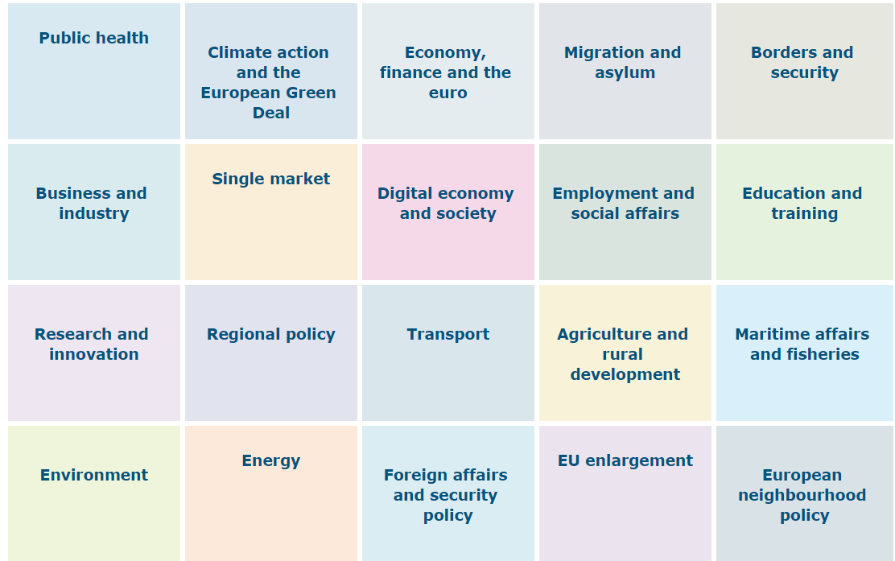
1. Εισαγωγικό μάθημα- Ευρωπαϊκά Πολιτικά Συστήματα
Βασικές έννοιες και εργαλεία του μαθήματος
Είναι αναγκαίες οι εξής διασαφήσεις:
3) Η Ευρώπη… και οι πολλοί τρόποι να την ορίσουμε
Η Ε.Ε. μέσω των θεσμών της (κοινοβούλιο, συμβούλιο, επιτροπή, τράπεζα, δικαστήριο…) επηρεάζει τη διαμόρφωση των πολιτικών σε 35 διακριτά πεδία:
πηγή: The EU - what it is and what it does (europa.eu)
Notes:
21

Slide 22
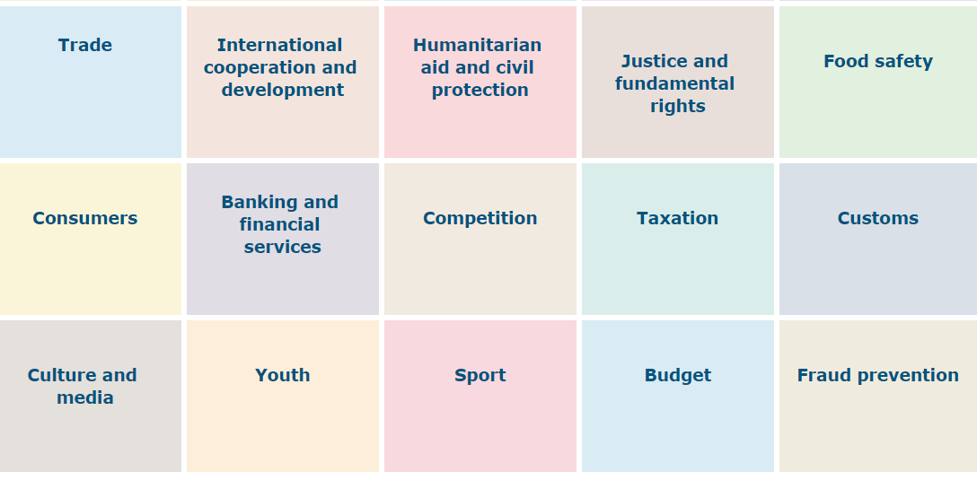
1. Εισαγωγικό μάθημα- Ευρωπαϊκά Πολιτικά Συστήματα
Βασικές έννοιες και εργαλεία του μαθήματος
Είναι αναγκαίες οι εξής διασαφήσεις:
3) Η Ευρώπη… και οι πολλοί τρόποι να την ορίσουμε
Η Ε.Ε. μέσω των θεσμών της (κοινοβούλιο, συμβούλιο, επιτροπή, τράπεζα, δικαστήριο…) επηρεάζει τη διαμόρφωση των πολιτικών σε 35 διακριτά πεδία:
πηγή: The EU - what it is and what it does (europa.eu)
Notes:
22

Slide 23
1. Εισαγωγικό μάθημα- Ευρωπαϊκά Πολιτικά Συστήματα
Βασικές έννοιες και εργαλεία του μαθήματος
Είναι αναγκαίες οι εξής διασαφήσεις:
3) Η Ευρώπη… και οι πολλοί τρόποι να την ορίσουμε
Τα κράτη μέλη της Ε.Ε.
Austria, Belgium, Bulgaria, Croatia, Cyprus, Czech Republic, Denmark, Estonia, Finland, France, Germany, Greece, Hungary, Ireland, Italy, Latvia, Lithuania, Luxembourg, Malta, Netherlands, Poland, Portugal, Romania, Slovakia, Slovenia, Spain, Sweden
Μια σημαντική υποκατηγορία: Τα κράτη της ζώνης του ευρώ (Eurozone)
Austria, Belgium, Cyprus, Estonia, Finland, France, Germany, Greece, Ireland, Italy, Latvia, Lithuania, Luxembourg, Malta, the Netherlands, Portugal, Slovakia, Slovenia, Spain
Ευρωπαϊκά κράτη που δεν είναι μέλη της Ε.Ε.
Albania*, Andorra, Armenia, Azerbaijan, Belarus, Bosnia and Herzegovina**, Georgia, Iceland, Kosovo**, Liechtenstein, Moldova, Monaco, Montenegro*, North Macedonia*, Norway, Russia, San Marino, Serbia*, Switzerland, Turkey*, Ukraine, United Kingdom (left EU on January 31, 2020), Vatican City
Notes:
23

Slide 24
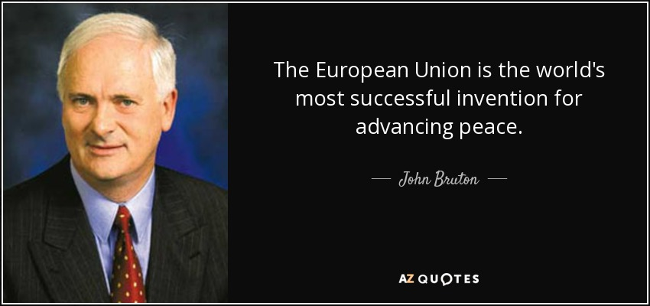
1. Εισαγωγικό μάθημα- Ευρωπαϊκά Πολιτικά Συστήματα
Βασικές έννοιες και εργαλεία του μαθήματος
Είναι αναγκαίες οι εξής διασαφήσεις:
3) Η Ευρώπη… και οι πολλοί τρόποι να την ορίσουμε
Notes:
24

Slide 25
1. Εισαγωγικό μάθημα- Ευρωπαϊκά Πολιτικά Συστήματα
Βασικές έννοιες και εργαλεία του μαθήματος
Είναι αναγκαίες οι εξής διασαφήσεις:
3) Η Ε.E. ως ορόσημο για την εκπλήρωση μιας κοινής πολιτικής, οικονομικής και κοινωνικής εξέλιξης
Αριθμός πολεμικών συγκρούσεων στην Ευρώπη ανά αιώνα
1ος- 10ος: 50 15ος: 60
11ος: 27 16ος: 71
12ος: 15 17ος: 66
13ος: 37 18ος: 45
14ος: 47 19ος: 65
20ος: 140
Notes:
25

Slide 26
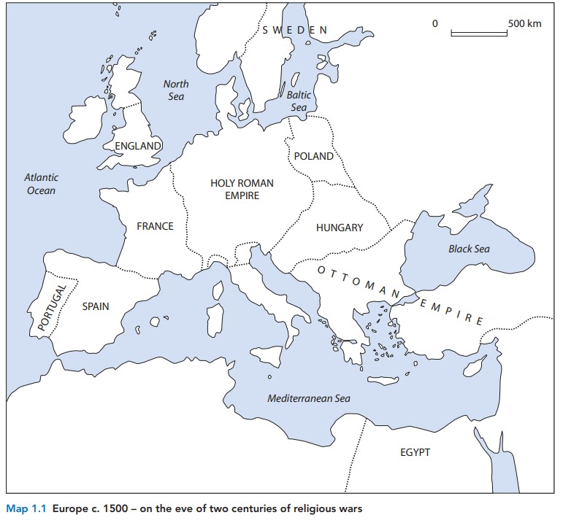
1. Εισαγωγικό μάθημα- Ευρωπαϊκά Πολιτικά Συστήματα
Βασικές έννοιες και εργαλεία του μαθήματος
Είναι αναγκαίες οι εξής διασαφήσεις:
3) Η Ε.E. ως ορόσημο για την εκπλήρωση μιας κοινής πολιτικής, οικονομικής και κοινωνικής εξέλιξης
Η ευρωπαϊκή ιστορία
υπήρξε μια αλυσίδα εξέλιξης που
οδήγησε από τις πολυεθνικές
αυτοκρατορίες στα έθνη κράτη
μέσα από συνεχείς συγκρούσεις.
(Bale, 2017)
Notes:
26

Slide 27
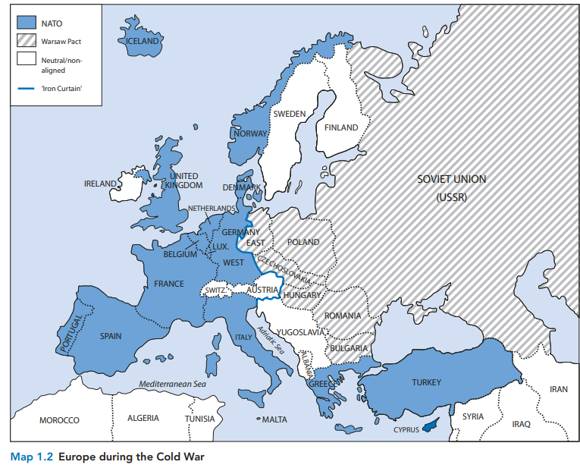
1. Εισαγωγικό μάθημα- Ευρωπαϊκά Πολιτικά Συστήματα
Βασικές έννοιες και εργαλεία του μαθήματος
Είναι αναγκαίες οι εξής διασαφήσεις:
3) Η Ε.E. ως ορόσημο για την εκπλήρωση μιας κοινής πολιτικής, οικονομικής και κοινωνικής εξέλιξης
Παρά τη δημιουργία της ΕΟΚ
(1957) και
μετέπειτα της Ε.Ε. (1993)
μέχρι το 1991 υπήρξε η διαίρεση
ανάμεσα σε δυτικά και ανατολικά
κράτη (Ψυχρός Πόλεμος) ενώ
μέχρι σήμερα τα Δυτικά Βαλκάνια
παραμένουν εκτός Ε.Ε.
Notes:
27

Slide 28
1. Εισαγωγικό μάθημα- Ευρωπαϊκά Πολιτικά Συστήματα
Βασικές έννοιες και εργαλεία του μαθήματος
Είναι αναγκαίες οι εξής διασαφήσεις:
3) Η Ε.E. ως ορόσημο για την εκπλήρωση μιας κοινής πολιτικής, οικονομικής και κοινωνικής εξέλιξης
Παρά το τεράστιο αντίκτυπο της Ε.Ε. ως προς μια εναρμόνιση της λειτουργίας των πολιτικών συστημάτων των κρατών μελών, στο μάθημα δε θα εστιάσουμε μόνο στο
κοινοτικό πλαίσιο.
Ο στόχος είναι να συμπεριλάβουμε όσι γίνεται περισσότερες διαφορετικές εκδοχές στα πλαίσια του ευρύτερου ευρωπαϊκού χώρου.
Notes:
28

Slide 29
1. Εισαγωγικό μάθημα- Ευρωπαϊκά Πολιτικά Συστήματα
Βασικές έννοιες και εργαλεία του μαθήματος
σκοπός/ γνωστικό αντικείμενο μαθήματος
Ο σκοπός του μαθήματος είναι η συγκριτική προσέγγιση ενός όσο γίνεται μεγαλύτερου αριθμού πολιτικών συστημάτων στον ευρωπαϊκό χώρο, με έμφαση στην Ε.Ε. αλλά και εκτός αυτής. Υπάρχουν δύο βασικοί άξονες για το περιεχόμενο του μαθήματος. Ο πρώτος είναι θεματικός και αφορά την εμβάθυνση σε κομβικές διαστάσεις των πολιτικών συστημάτων (άσκηση, εξουσίας, διακυβέρνηση, εκλογές, κομματικό σύστημα, ΜΜΕ, κοινωνία πολιτών). Ο δεύτερος άξονας αφορά τη μελέτη περιπτώσεων σε μια λογική σύνδεσης χωρών με βάση ομοιότητες αλλά και του ρόλου τους στην πολιτική και οικονομική εξέλιξη του ευρωπαϊκού χώρου.
Notes:
29

Slide 30
1. Εισαγωγικό μάθημα- Ευρωπαϊκά Πολιτικά Συστήματα
Βασικές έννοιες και εργαλεία του μαθήματος
μαθησιακά αποτελέσματα
Εξοικείωση με την προσέγγιση της συγκριτικής πολιτικής στον ευρωπαϊκό χώρο
Εμβάθυνση στις διαδικασίες διαμόρφωσης των ιδιαιτεροτήτων των πολιτικών συστημάτων του χώρου αυτού
Κατανόηση των ομοιοτήτων αλλά και των διαφορών και κυρίως των πολλών διαφορετικών ομαδοποιήσεων
Επίγνωση των ιδεολογικών σχημάτων που θα επηρεάσουν την εξέλιξη των πολιτικών συστημάτων
Δυνατότητα διατύπωσης ερευνητικών ερωτημάτων για διαφορετικές περιπτώσεις πολιτικών συστημάτων
Notes:
30

Slide 31
1. Εισαγωγικό μάθημα- Ευρωπαϊκά Πολιτικά Συστήματα
Δομή μαθημάτων
Εισαγωγικό μάθημα
2) Κυβέρνηση/ διακυβέρνηση, πολίτευμα, οργάνωση εξουσιών
3) Κοινοβούλιο, κομματικό σύστημα, εκλογές
4) ΜΜΕ, κοινωνία πολιτών, ομάδες συμφερόντων
Notes:
31

Slide 32
1. Εισαγωγικό μάθημα- Ευρωπαϊκά Πολιτικά Συστήματα
Δομή μαθημάτων
5) Γαλλία- Γερμανία
6) Ηνωμένο Βασίλειο- Ιρλανδία
7) Νότος (Ιταλία, Ισπανία, Πορτογαλία, Ελλάδα)
8) Σκανδιναβικές χώρες
Notes:
32

Slide 33
1. Εισαγωγικό μάθημα- Ευρωπαϊκά Πολιτικά Συστήματα
Δομή μαθημάτων
9) Βαλκάνια (Δυτικά Βαλκάνια και χώρες των Βαλκανίων στην Ε.Ε.)
10) Κεντρική Ευρώπη (χώρες Visegrad, Τσεχία, Σλοβακία, Ουγγαρία, Πολωνία)
11) Ρωσία- Ουκρανία
Notes:
33

Slide 34
1. Εισαγωγικό μάθημα- Ευρωπαϊκά Πολιτικά Συστήματα
Αξιολόγηση και βιβλιογραφία
αξιολόγηση
Για την αξιολόγηση προτείνεται η γραπτή εξέταση με συνδυασμό ερωτήσεων μικρής ανάπτυξης, πολλαπλής επιλογής, σωστού λάθους. Επίσης θα προταθεί η πραγματοποίηση γραπτών εργασιών (ατομικών ή ομαδικών) ενισχυτικού στον βαθμό χαρακτήρα και οι οποίες θα παρουσιάζονται κατά τη διάρκεια του μαθήματος.
ενδεικτική βιβλιογραφία
Tim Bale, 2017. European Politics, A comparative Introduction, Palgrave
Paul Kubicek, 2017. European Politics, Routledge
Ian Bache, Stephen George, Simon Bulmer, 2011. Politics in the European Union, Oxford University Press
Notes:
34

